Slide 1
Chapter 01 데이터 유형과 ETL

Slide 2
Small Data
서베이 데이터 수준 또는 간단한 정형 데이터 일 또는 월 단위 발생되는 데이터
300~10만 건의 Record로 구성
샘플링 된 데이터로 통계적 지식 및 처리 필요
국내에서는 1999년 이전에 주 로 활용
엑셀, CSV 파일에 저장

Slide 3
VLDB(Very Large Data)
300~1500만 고객이 하루에도 여러 건 데이터 발생
예측(Prediction)에 주로 활용
MySQL, Oracle 과 같은 데이터베이스에 저장

Slide 4
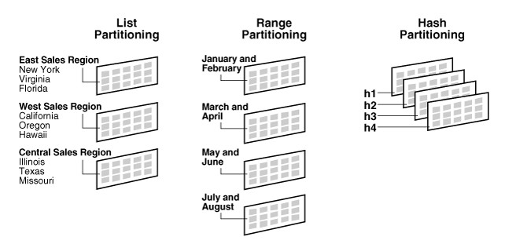
VLDB(Very Large Data)
DBMS에서 SQL 활용, OLAP 도구 사용, 데이터마이닝 기법 적용
Excel 처리 불가능
[VLDB를 위한 Oralce 파티셔닝]

Slide 5



Big Data
IT 발전으로 보다 규모가 큰 TB 이상의 규모,
1천만~수십억 건의 3~10년 정형 데이터 활용
하둡과 같은 여러 컴퓨터에 데이터를 나눠서 저장하는 분산 데이터 시스템에 저장
정형
데이터
(숫자)
비정형
데이터
동영상, 사운드, 이미지 등

Slide 6
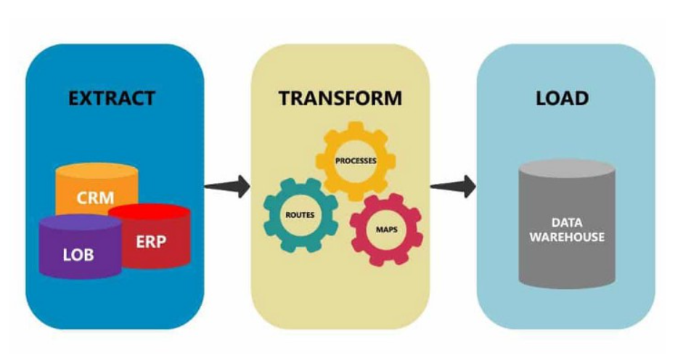
ETL
ETL이란 추출(Extraction), 변환(Transformation), 적재(Load)의 약어이다.
Database에 있는 데이터를 추출하여, 원하는 형태로 변환하고 다른 Database또는 테이블에 저장하는 작업이다.

Slide 7
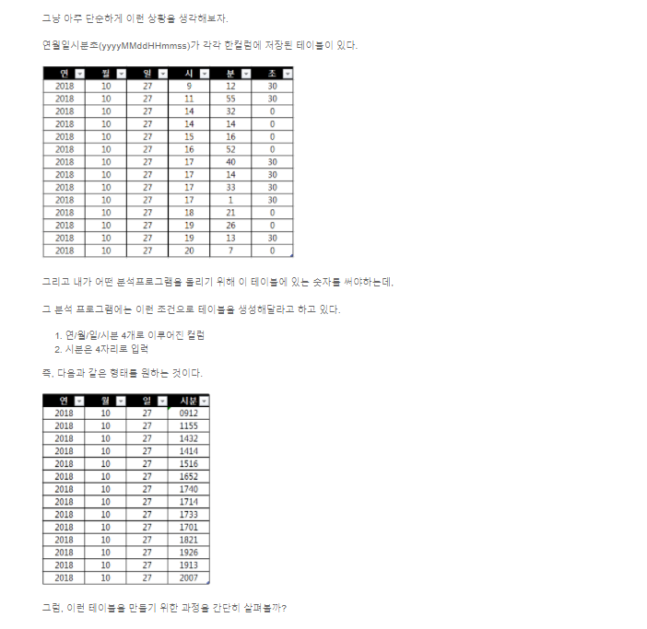
ETL 예

Slide 8
ETL 예

Slide 9
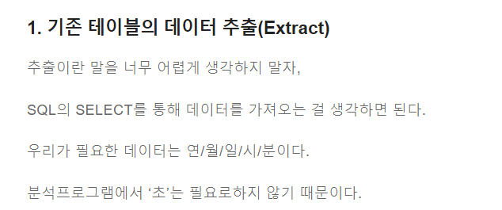
ETL 예

Slide 10
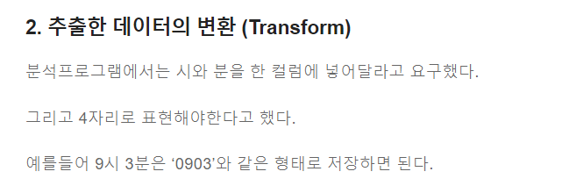
ETL 예

Slide 11
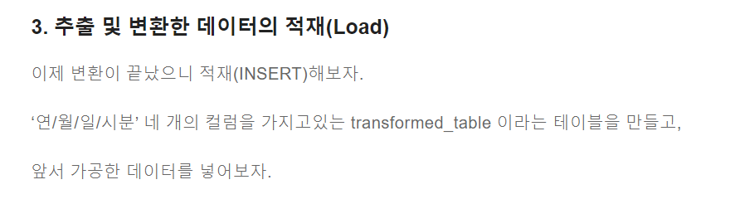
ETL 예

Slide 12
ETL 도구
Python 의 pandas
Samll Data 의 경우 주로 사용하는 ETL 도구
MySQL, ORACLE
Very Large Data 의 경우 주로 사용하는 ETL 도구
Python의 Spark
BigData 의 경우 주로 사용하는 ETL 도구 (파이썬 기반)
Hive, Redshift
BigData 의 경우 많이 사용하는 ETL 도구 (SQL 쿼리 기반)

Slide 13
Chapter 02 데이터베이스 시스템

Slide 14
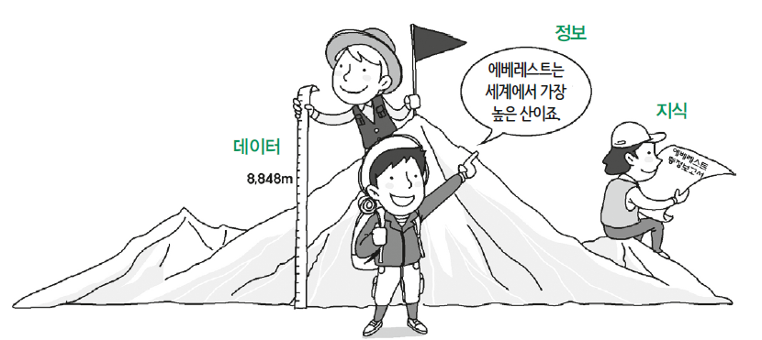
데이터, 정보, 지식
데이터 : 관찰의 결과로 나타난 정량적 혹은 정성적인 실제 값
정보 : 데이터에 의미를 부여한 것
지식 : 사물이나 현상에 대한 이해
그림 1-1 데이터, 정보, 지식

Slide 15
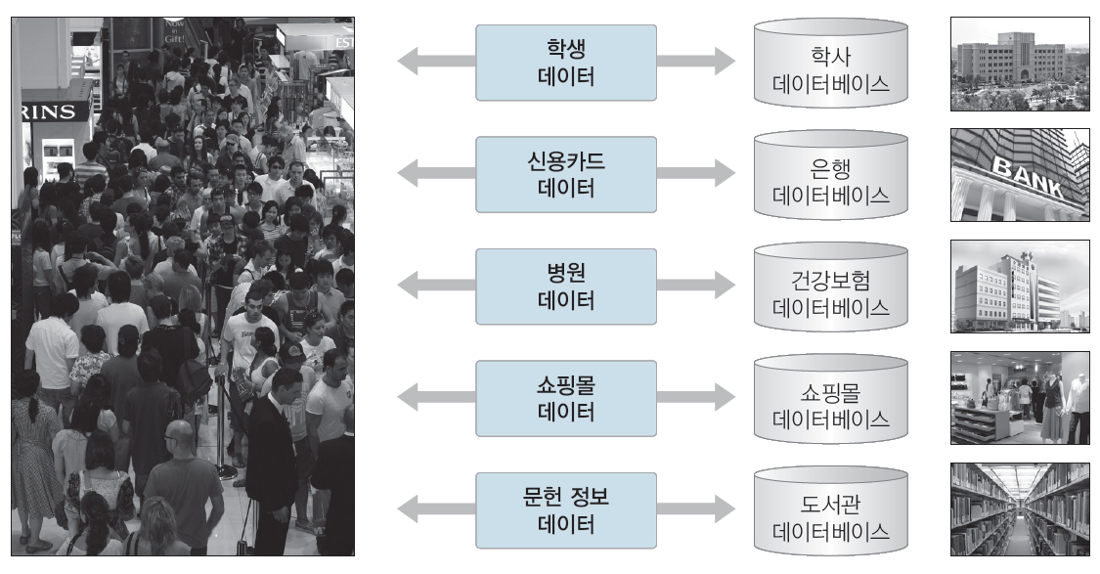
일상생활의 데이터베이스
데이터베이스란? 조직에 필요한 정보를 얻기 위해 논리적으로 연관된 데이터를 모아 구조적으로 통합해 놓은 것
그림 1-2 일상생활에서 생성되는 데이터베이스

Slide 16
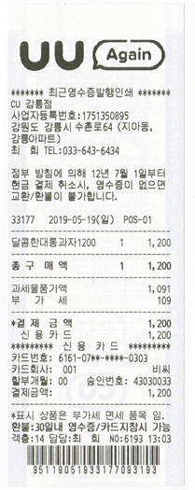
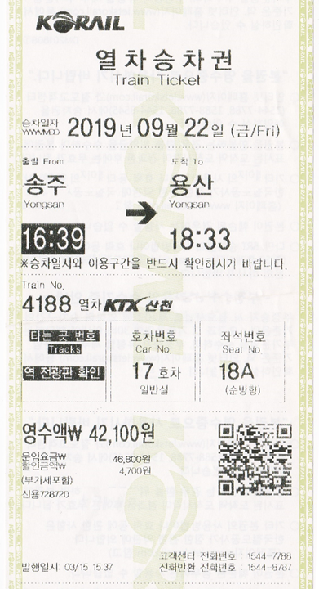
일상생활의 데이터베이스
그림 1-3 편의점과 철도회사의 데이터베이스 : 간단한 거래도 많은 데이터가 포함된다

Slide 17
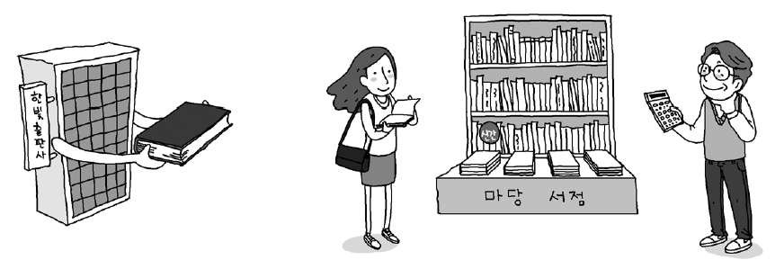
데이터베이스 시스템의 예 : 마당서점
[1단계] 마당서점의 시작
• 도서 : 100권 • 고객 : 근처 학교의 학생, 지역 주민 • 업무 : 회계 업무(계산기 사용), 장부에 기록 • 고객 서비스 : 사장이 직접 도서 안내
그림 1-6 마당서점 초기

Slide 18
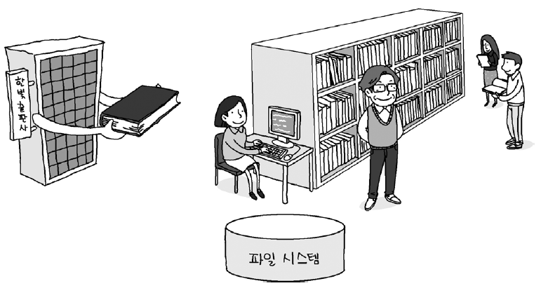
데이터베이스 시스템의 예 : 마당서점
[2단계] 컴퓨터의 도입
• 도서 : 1,000권 • 고객 : 근처 학교의 학생, 지역 주민 • 업무 : 회계 업무(컴퓨터 사용), 파일 시스템 • 고객 서비스 : 컴퓨터를 이용하여 도서 검색, 직원 고용
그림 1-7 마당서점 전산화

Slide 19
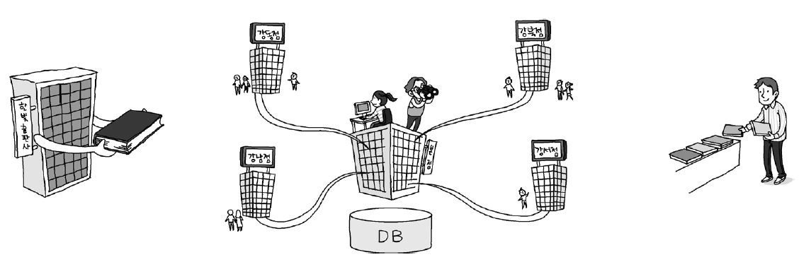
데이터베이스 시스템의 예 : 마당서점
[3단계] 지점 개설 및 데이터베이스 구축
• 도서 : 10,000권 • 고객 : 서울 지역 고객 • 업무 : 회계 업무(컴퓨터 사용), 데이터베이스 시스템 • 고객 서비스 : 클라이언트/서버 시스템으로 지점을 연결하여 도서 검색 서비스 제공
그림 1-8 마당서점 DBMS 도입

Slide 20
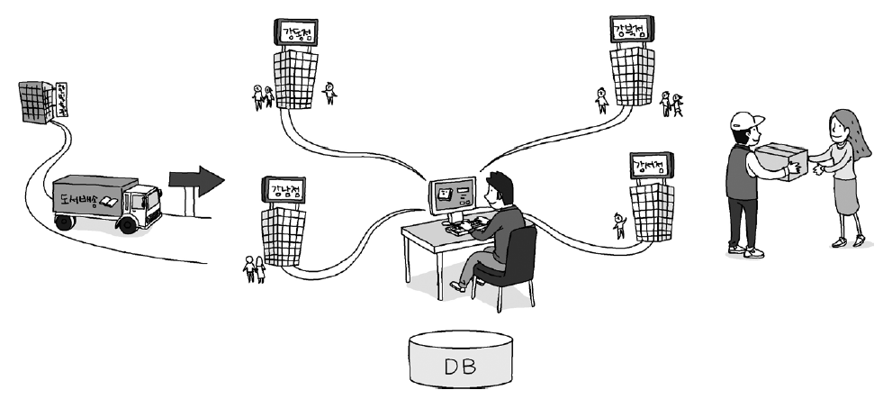
데이터베이스 시스템의 예 : 마당서점
[4단계] 홈페이지 구축
• 도서 : 100,000권 • 고객 : 국민(전국으로 배송) • 업무 : 회계/인사 업무(컴퓨터와 인터넷 사용), 웹 DB 시스템으로 지점 간 연계 • 고객 서비스 : 인터넷으로 도서 검색 및 주문
그림 1-9 마당서점 인터넷 서비스 실시

Slide 21
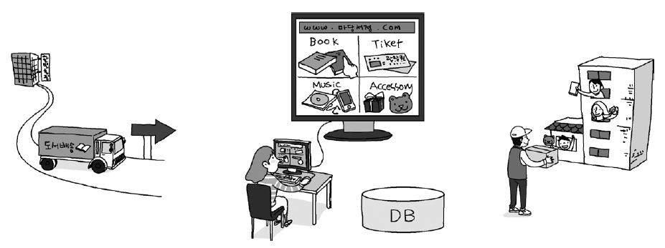
데이터베이스 시스템의 예 : 마당서점
[5단계] 인터넷 쇼핑몰 운영
• 도서 : 1,000,000권 • 고객 : 국민(전국으로 배송) • 업무 : 회계/인사 업무(컴퓨터와 인터넷 사용), DB 서버 여러 개 구축 • 고객 서비스 : 인터넷 종합 쇼핑 서비스 제공
그림 1-10 마당서점 인터넷 쇼핑몰 운영

Slide 22
데이터베이스 시스템의 예 : 마당서점
표 1-3 정보통신기술의 발전과 마당서점의 성장
단계 | 시기 | 주요 특징
 | 정보기술
1단계 마당서점 | 1970년대 | 사장이 모든 도서의 제목과 가격을 기억 매출과 판매가 컴퓨터 없이 관리됨 매출에 대한 내용이 정확하지 않음
 | 컴퓨터 없음
2단계 초기전산화 | 1980년대 | 컴퓨터를 이용한 초기 응용 프로그램으로 업무 처리 파일 시스템 사용 한 대의 컴퓨터에서만 판매 및 매출 관리
 | 컴퓨터
3단계 데이터베이스 | 1990년대 | 지점 간 클라이언트/서버 시스템을 도입하여 업무 처리 데이터베이스 관리 시스템(DBMS)을 도입
 | 컴퓨터+원격통신
4단계 홈페이지 구축 | 2000년대 | 인터넷을 이용하여 도서 검색 및 주문 웹 DB 시스템으로 불특정 다수 고객 유치 고객이 지리적으로 넓게 분산됨
 | 컴퓨터+인터넷
5단계 인터넷 쇼핑몰 | 2010년대 | 도서뿐만 아니라 음반, 액세서리, 문구, 공연 티켓까지 판매하는 인터넷 쇼핑몰로 확대 도서 외 상품의 매출 비중이 50% 이상으로 늘어남
 | 컴퓨터+인터넷

Slide 23
Chapter 03 MySQL 설치

Slide 24
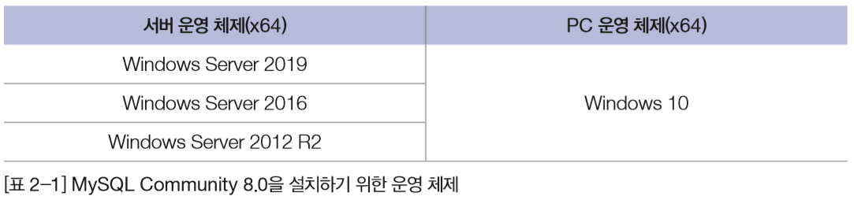
MySQL 설치 전 준비사항
소프트웨어 요구사항
MySQL Community 8.0 설치 위한 하드웨어
Windows가 설치된 머신
MySQL Community 8.0 설치 위한 소프트웨어
Windows 10(64bit) 이상, Windows Server 2012 R2 이상의 버전에서만 설치 가능
부가적인 기능을 사용하기 위해서 추가 소프트웨어 설치 (p.21~22)

Slide 25
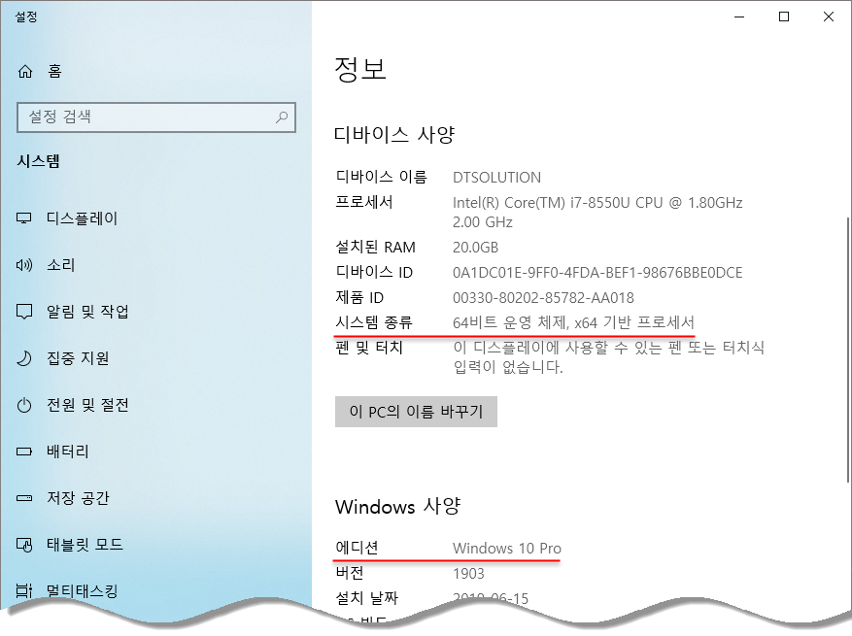
MySQL 설치
컴퓨터 OS 확인
[시작] 버튼에서 마우스 오른쪽 버튼 클릭하고 [시스템] 선택

Slide 26
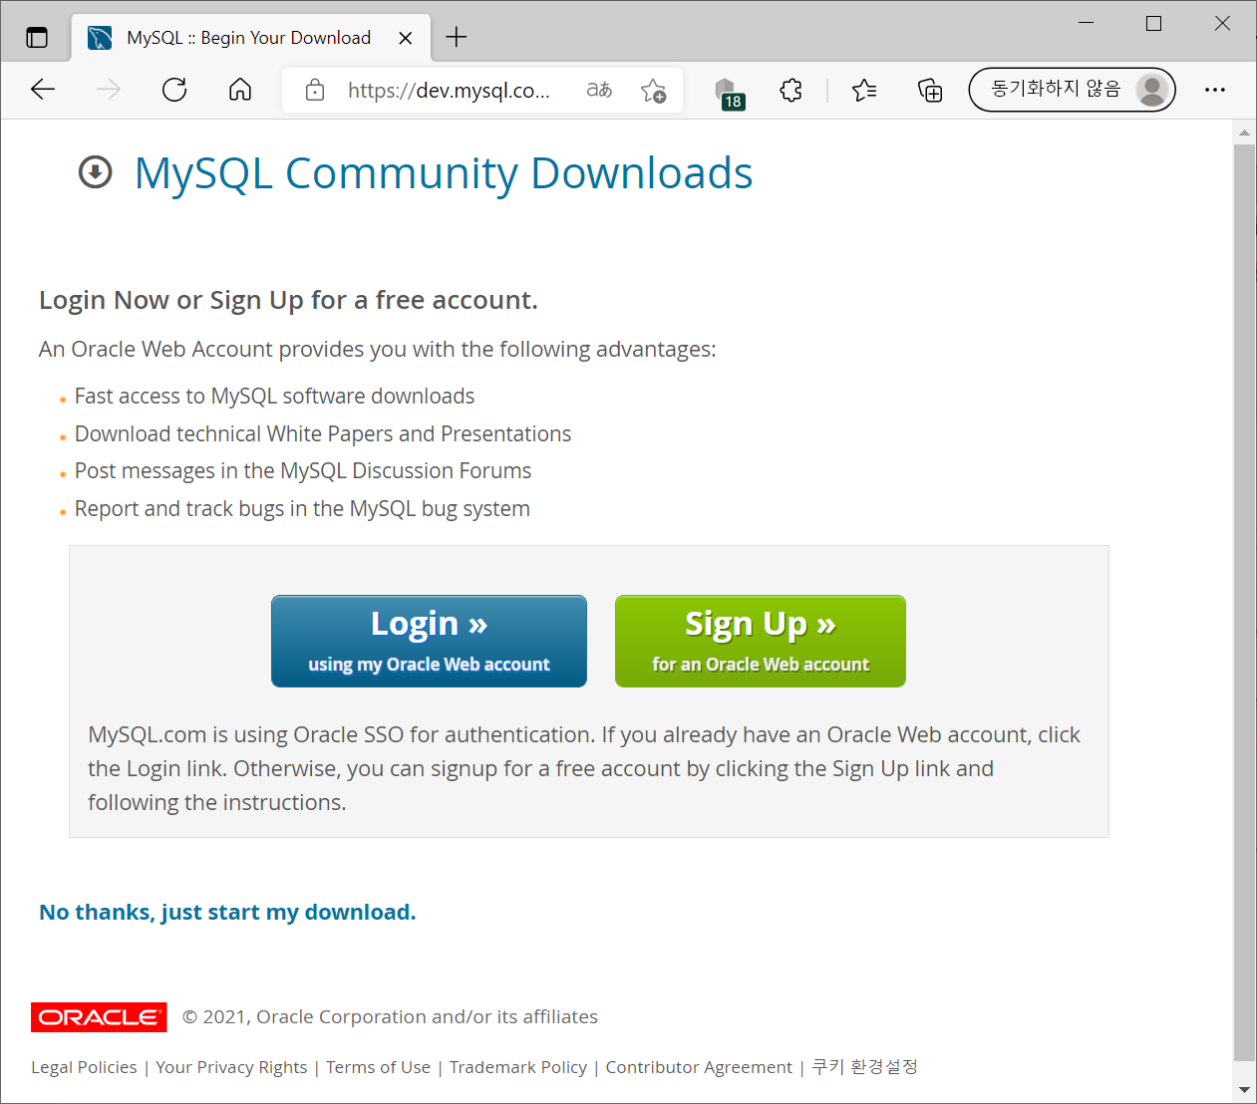
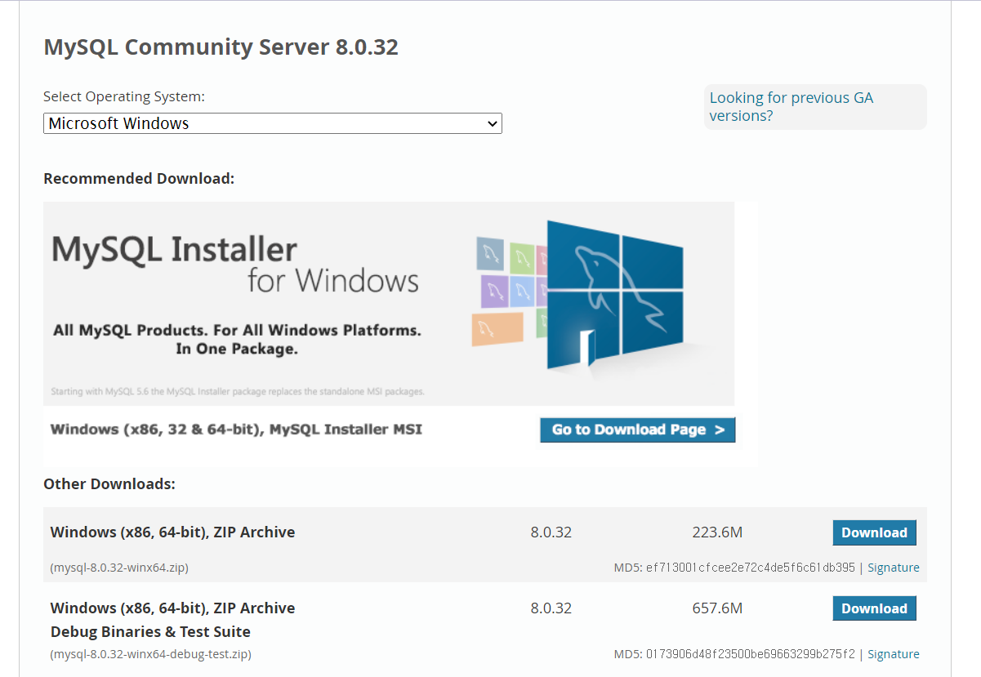
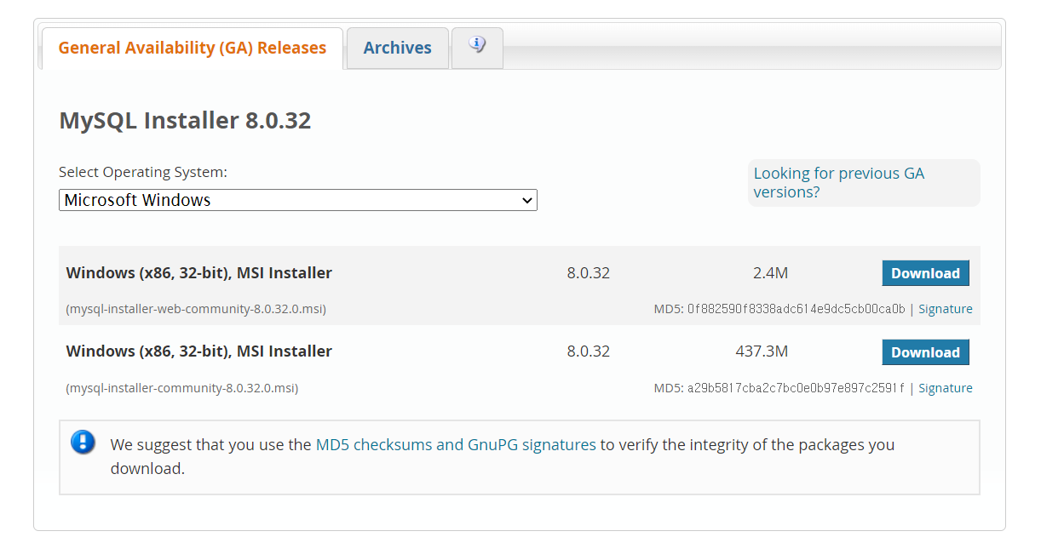
MySQL 설치
MySQL Community 8.0.26설치
MySQL Community 8.0 다운로드
http://dev.mysql.com/downloads/mysql/ 에 접속
플랫폼 ‘Microsoft Windows’로 선택 (64 bit 용 따로 없음)
[Windows(x86, 32&64-bit ), MySQL Installer MSI] 다운로드

Slide 27
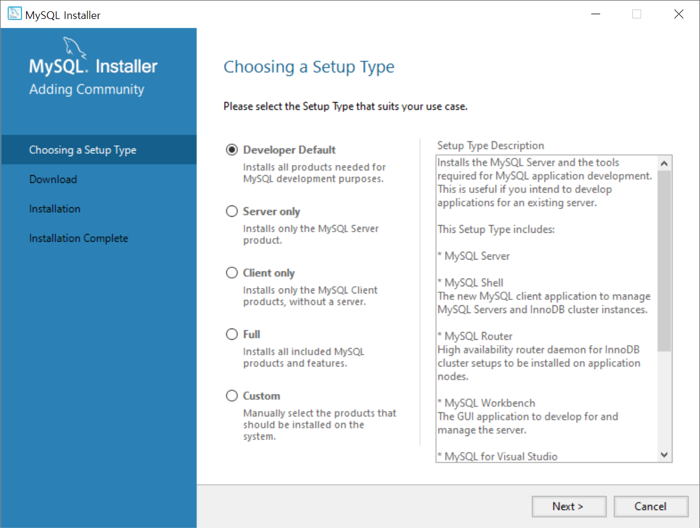
MySQL 설치
MySQL Community 8.0.26설치
다운로드 받은 MySQL 설치
‘mysql-installer-community-8.0.32.0.msi’ 더블 클릭해 설치
‘Installer’의 버전은 중요 X

Slide 28
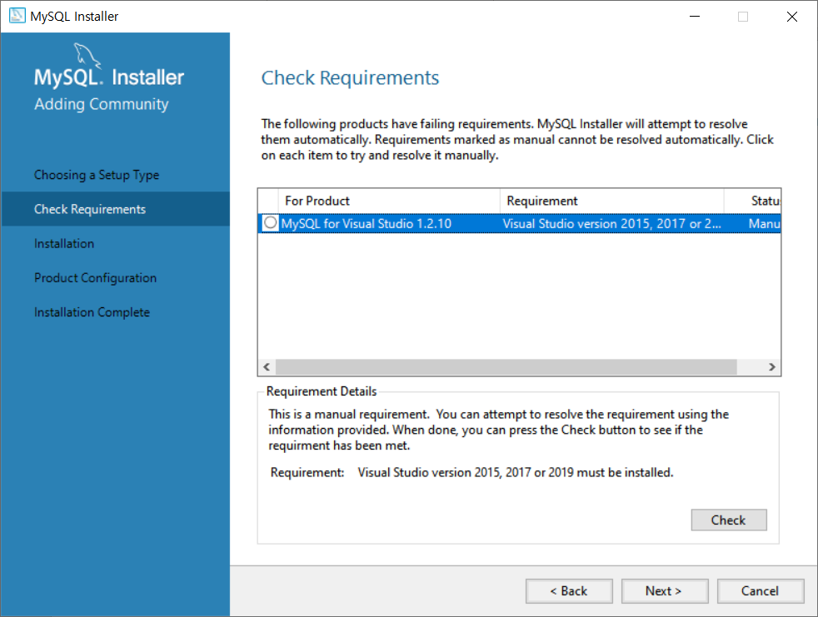
MySQL 설치

Slide 29
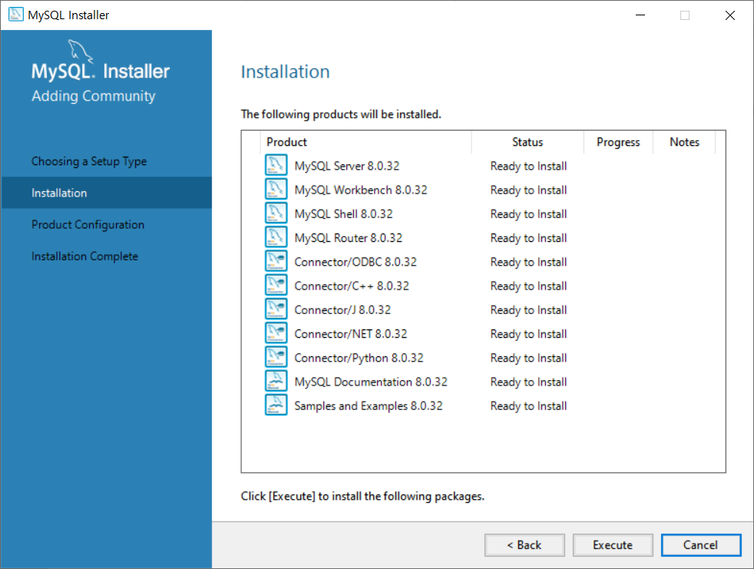
MySQL 설치

Slide 30
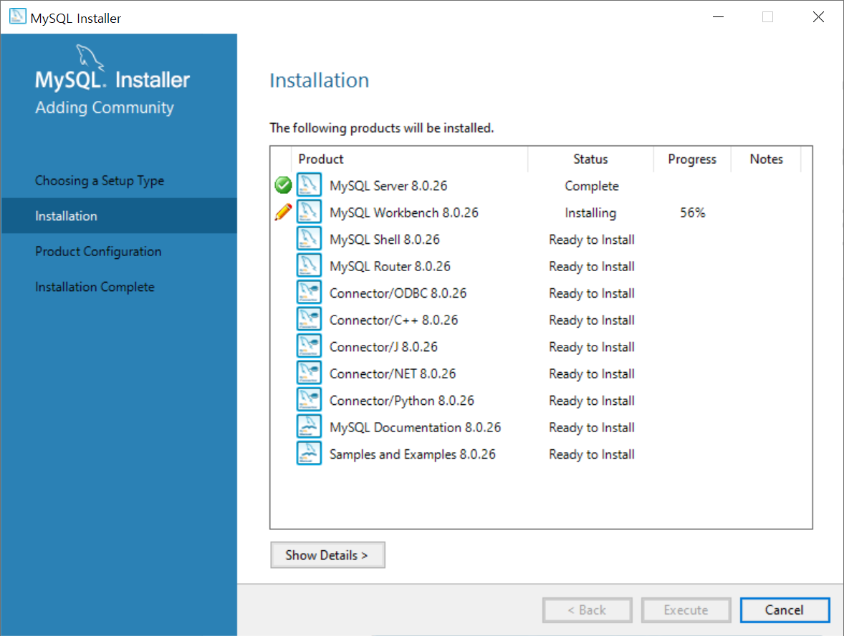
MySQL 설치

Slide 31
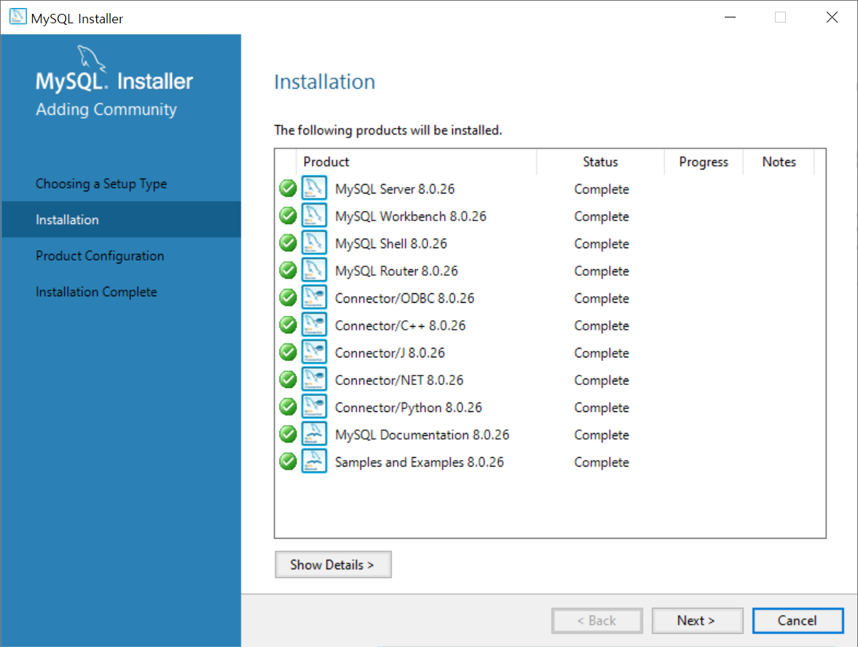
MySQL 설치

Slide 32
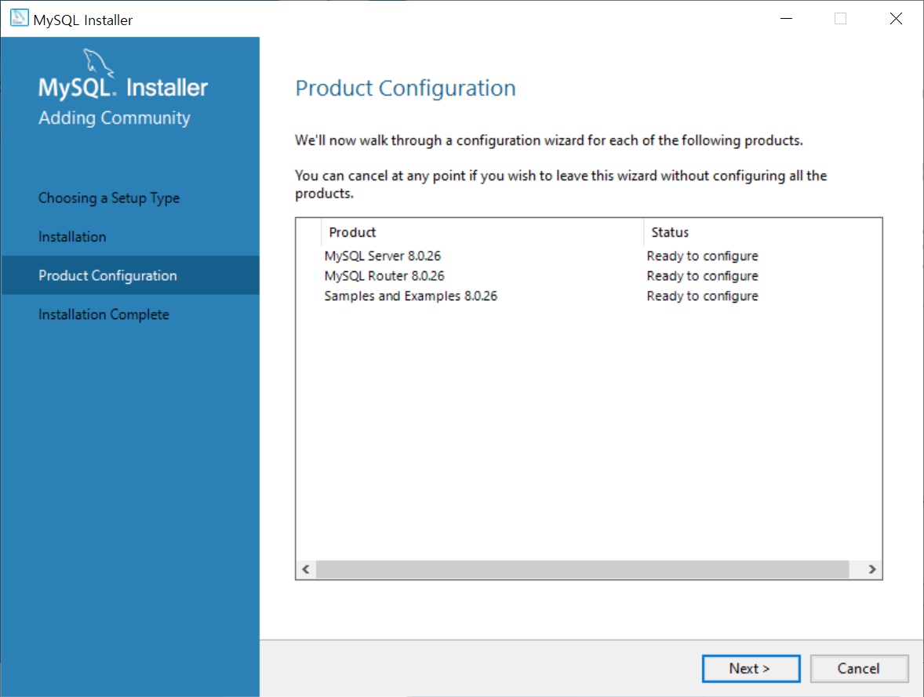
MySQL 설치

Slide 33
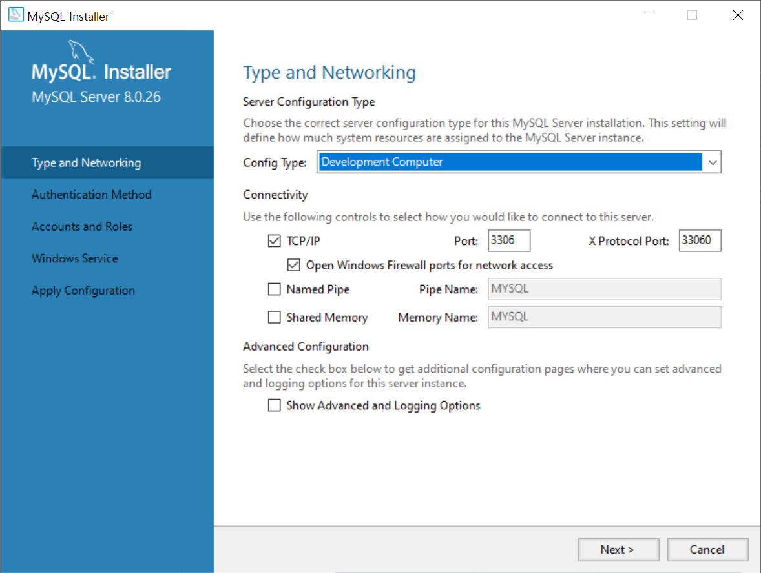
MySQL 설치

Slide 34
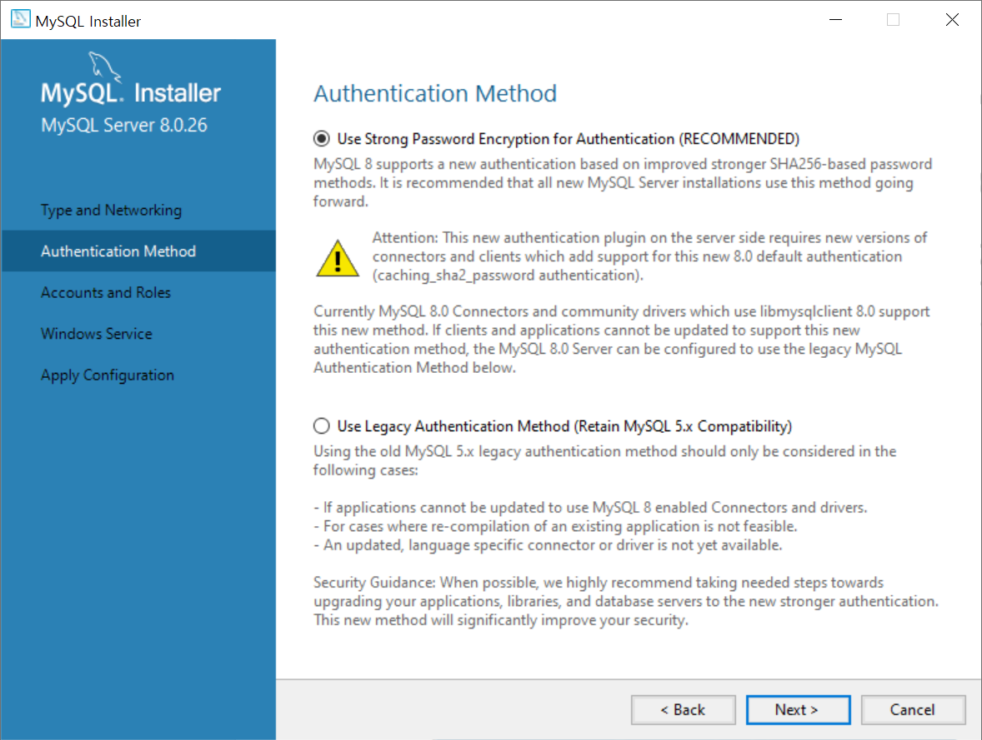
MySQL 설치

Slide 35
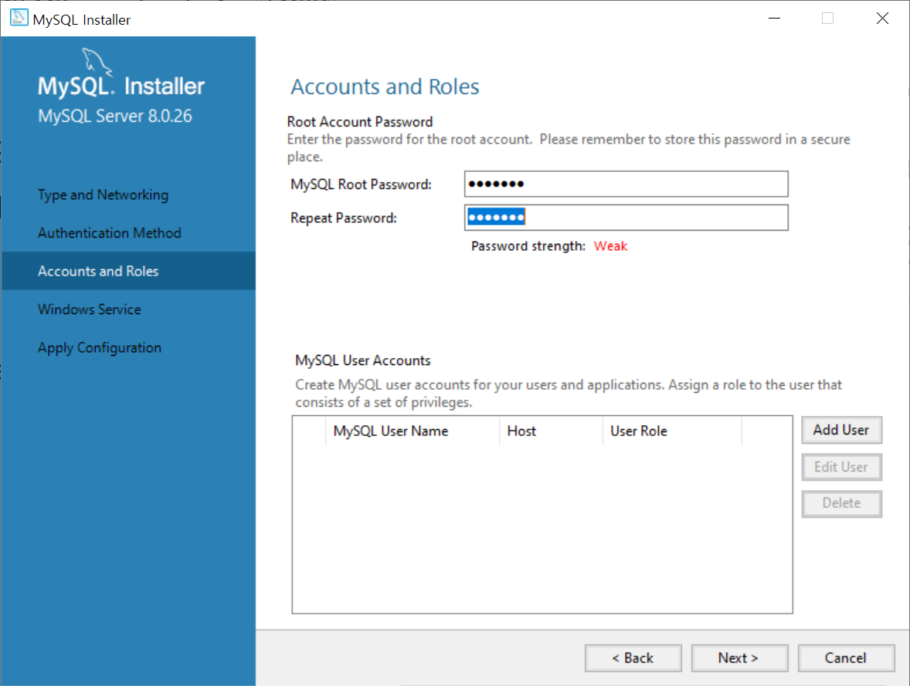
MySQL 설치
manager
manager

Slide 36
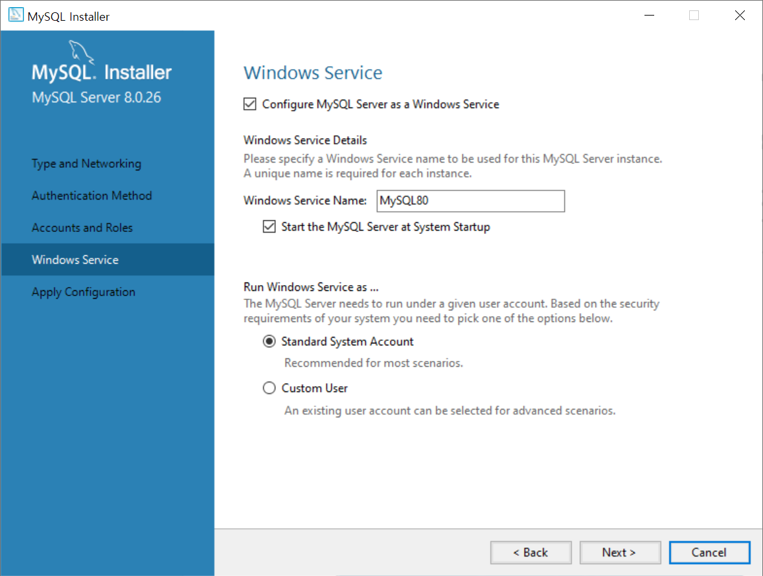
MySQL 설치

Slide 37
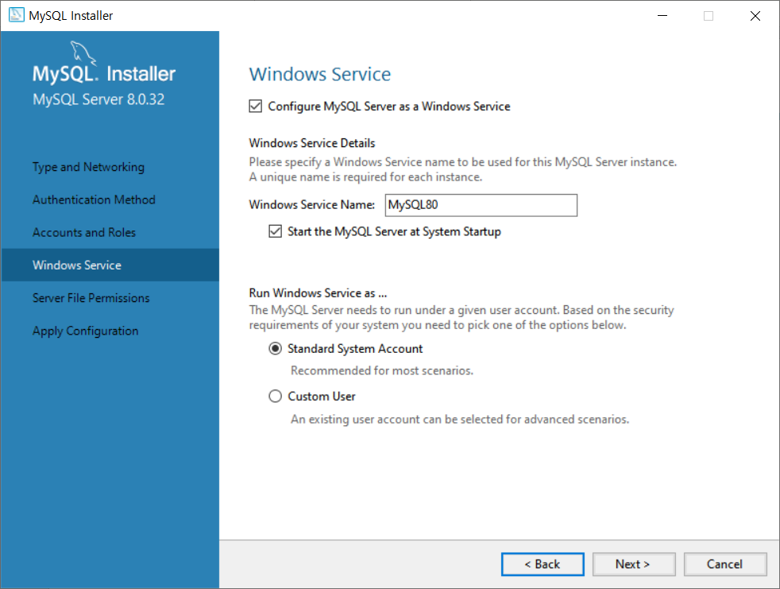
MySQL 설치

Slide 38
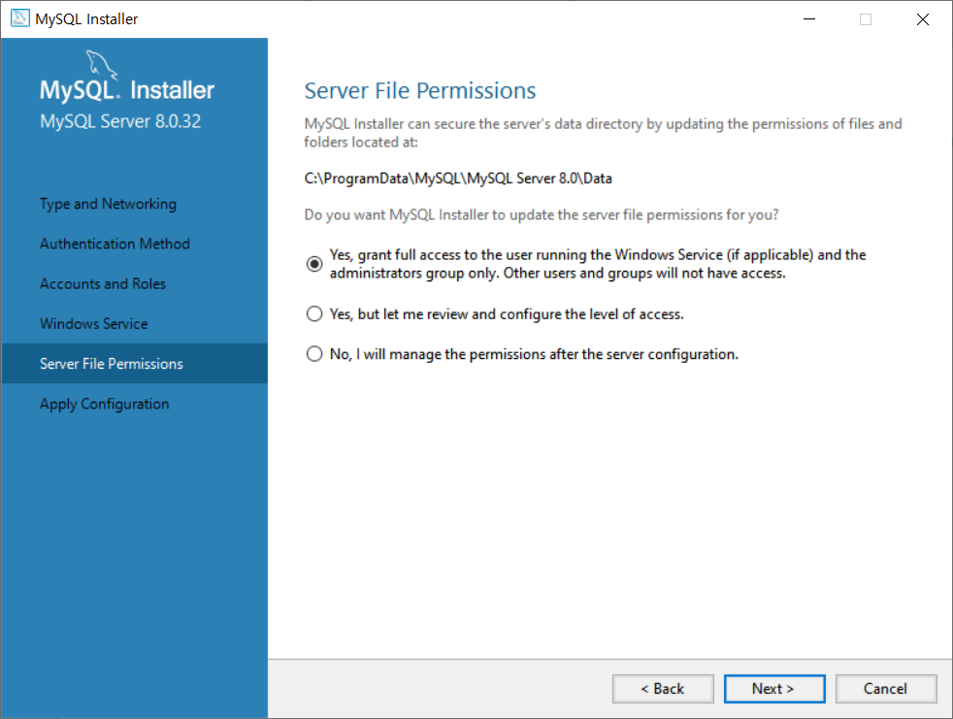
MySQL 설치

Slide 39
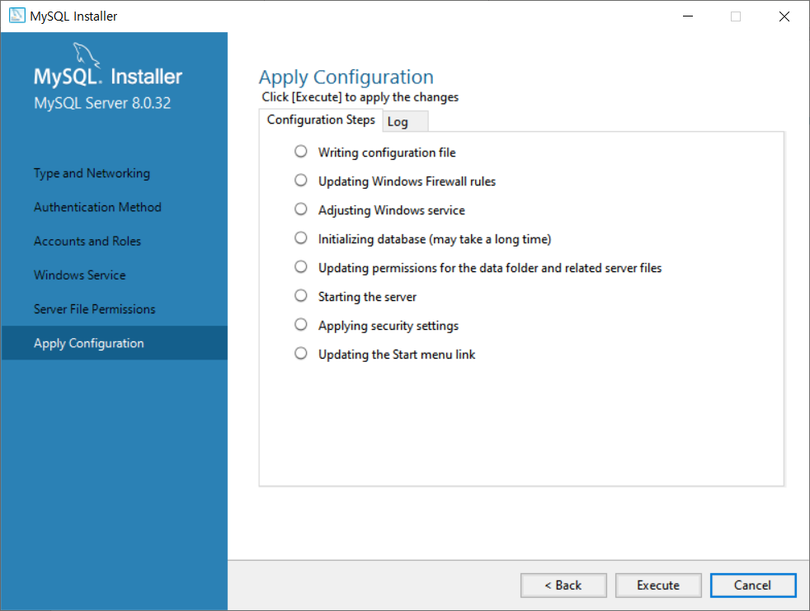
MySQL 설치

Slide 40
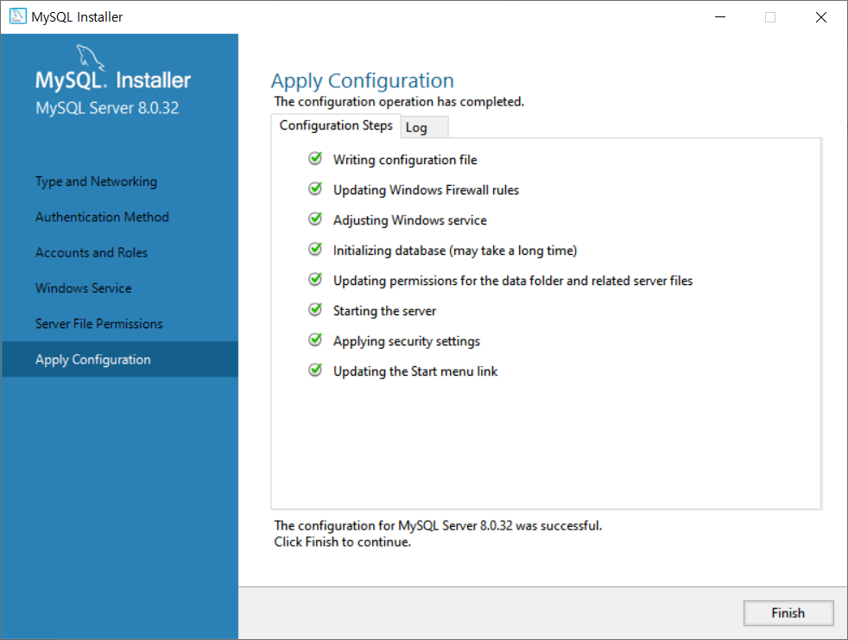
MySQL 설치

Slide 41
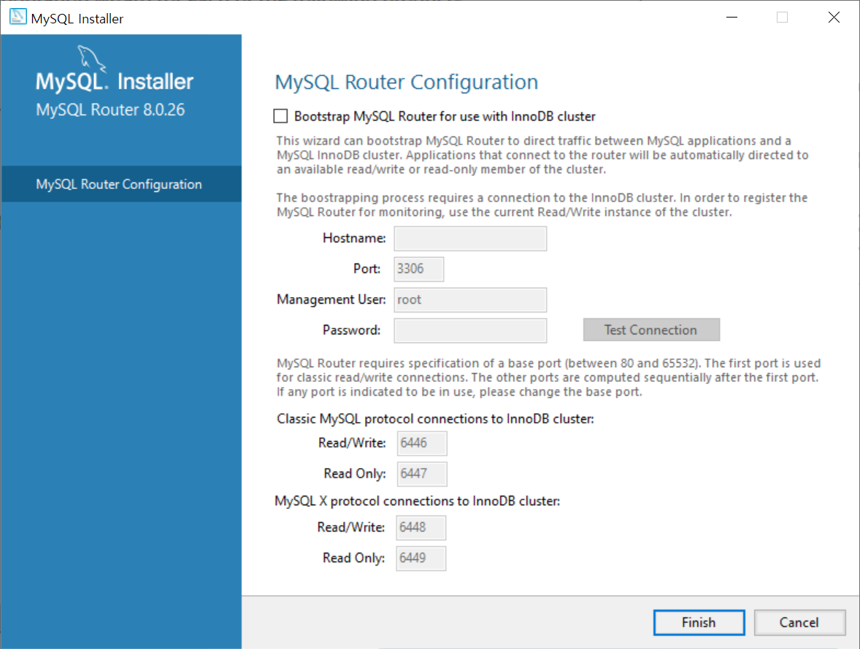
MySQL 설치

Slide 42

MySQL 설치

Slide 43
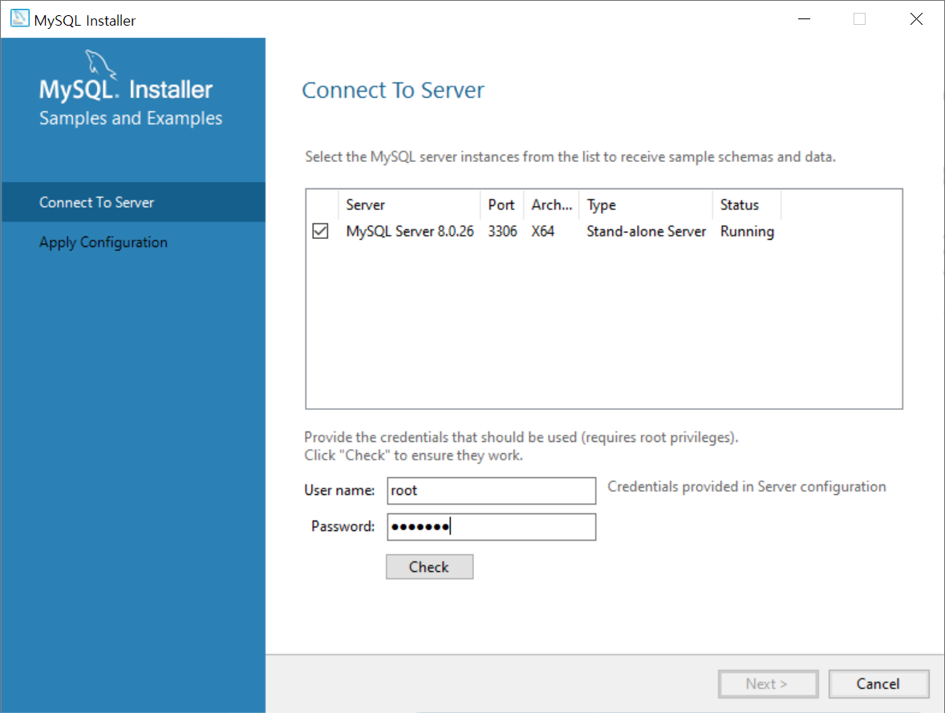
MySQL 설치
manager

Slide 44
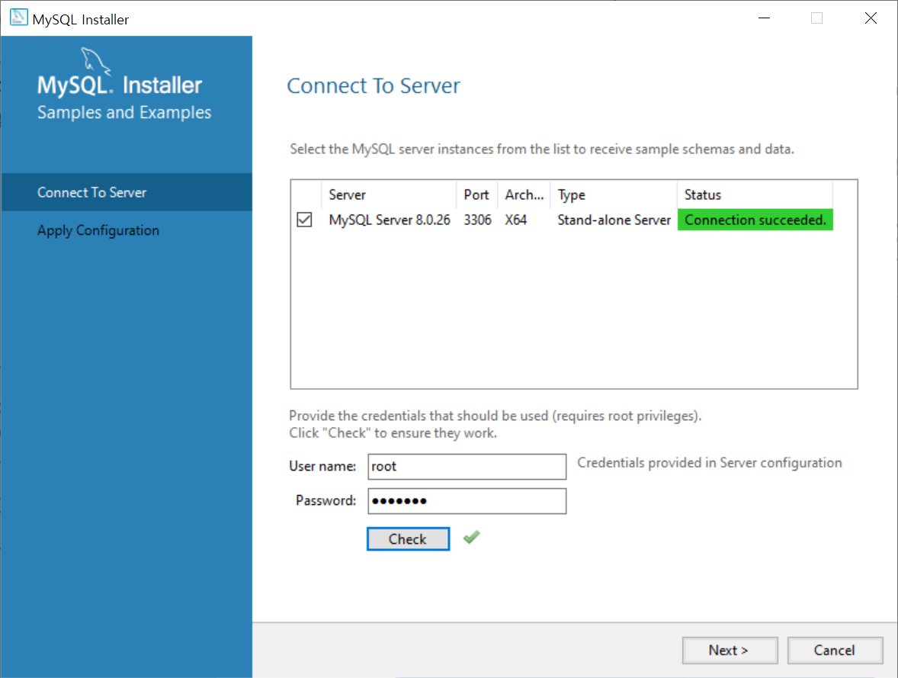
MySQL 설치

Slide 45
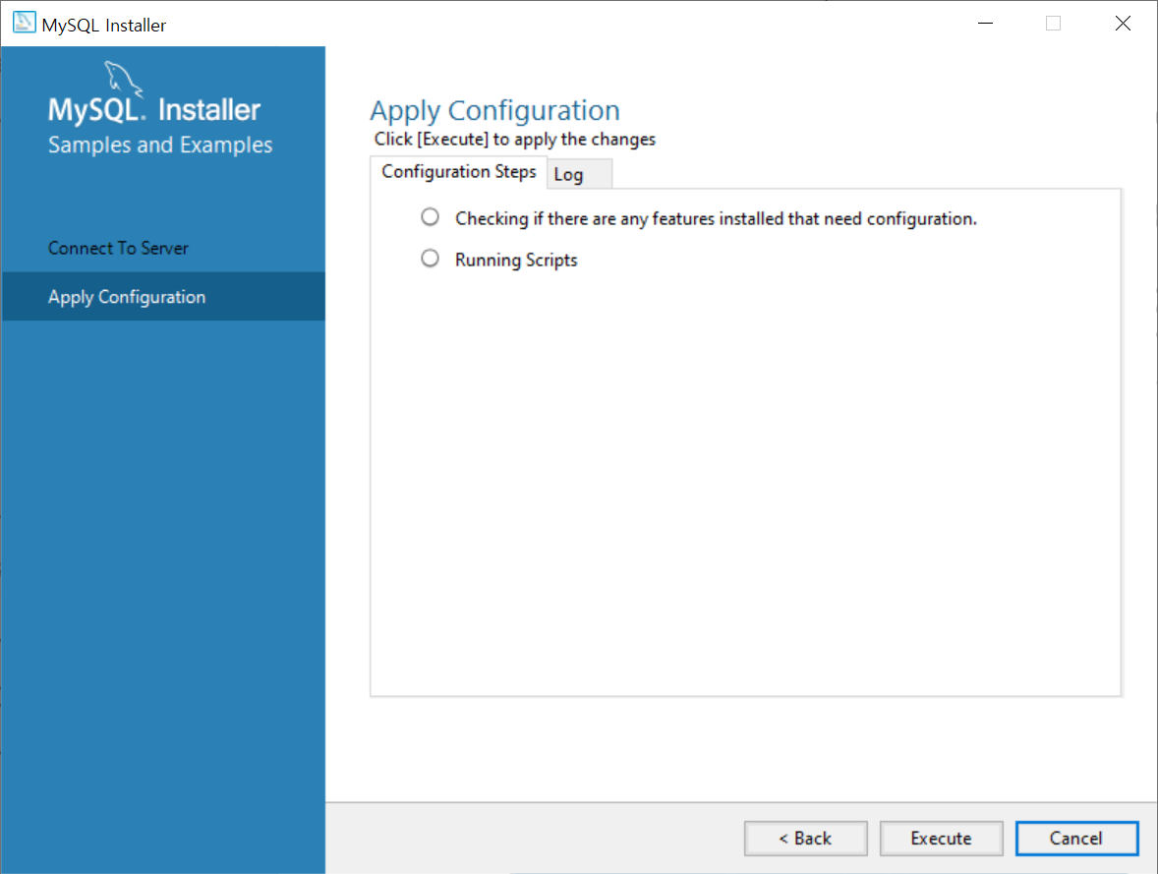
MySQL 설치

Slide 46
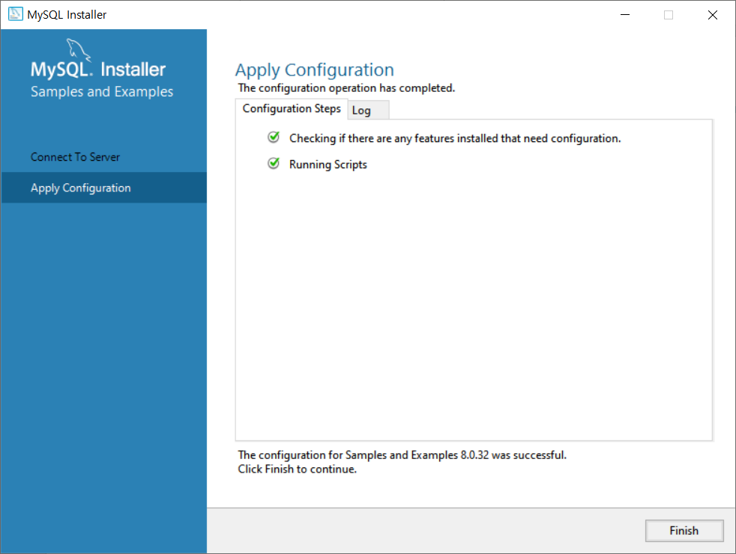
MySQL 설치

Slide 47

MySQL 설치

Slide 48
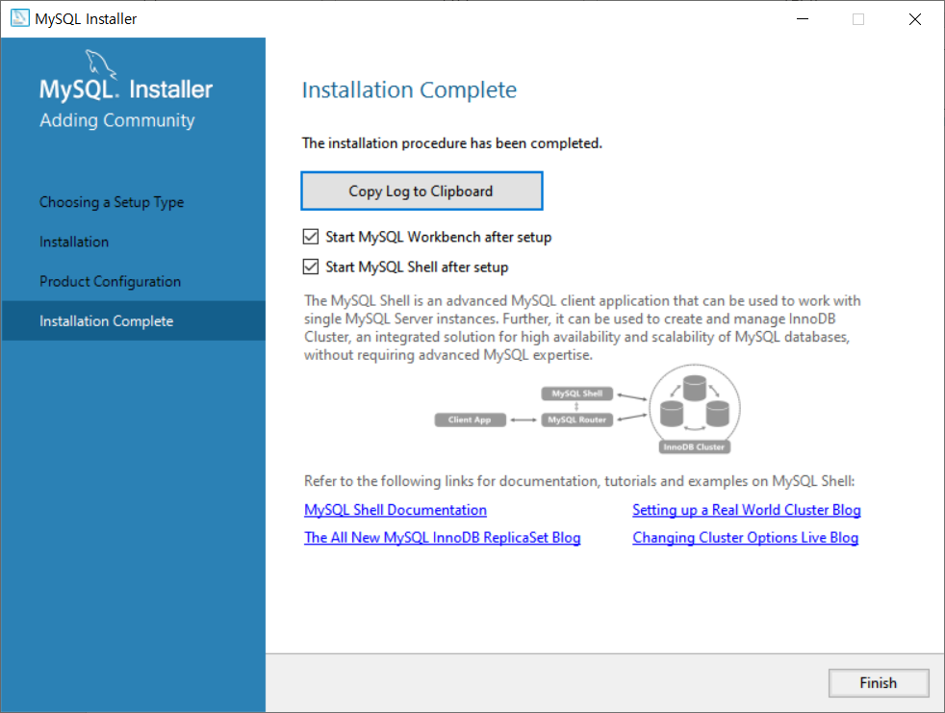
MySQL 설치

Slide 49
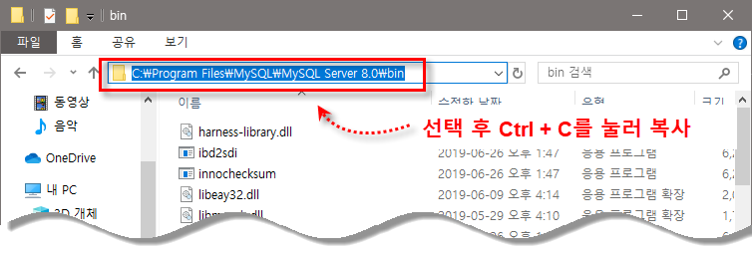
MySQL 설치
MySQL의 실행 파일 경로 Path에 추가
파일탐색기로 (C:\Program Files\MySQL\MySQL Server 8.0\bin)를 찾아 주소표시줄에서 주소 복사

Slide 50
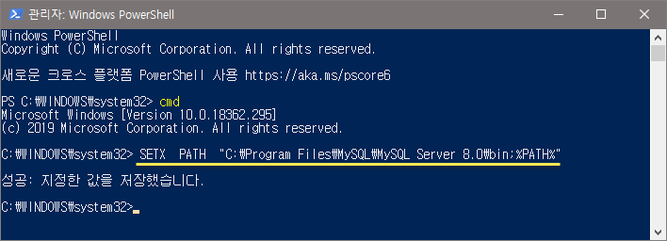
MySQL 설치
MySQL의 실행 파일 경로 Path에 추가
[시작]에서 마우스 오른쪽 버튼 클릭 - [Windows PowerShell(관리자)] 선택
관리자 권한으로 파워셸 실행 – ‘cmd’ 입력해서 명령 프롬프트로 전환
SETX PATH "%PATH%;C:\Program Files\MySQL\MySQL Server 8.0\bin" 명령으로 Path 추가
[시작] >> [전원] >> [다시시작] 컴퓨터 재부팅

Slide 51
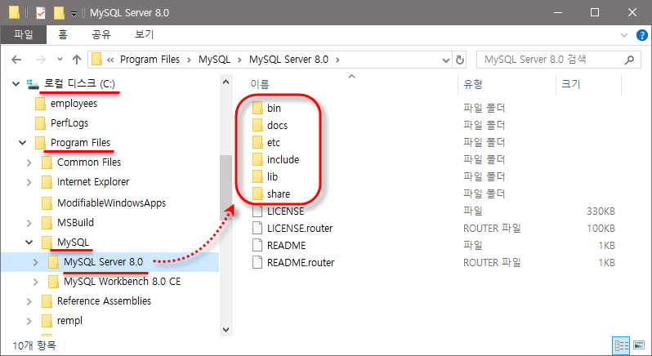
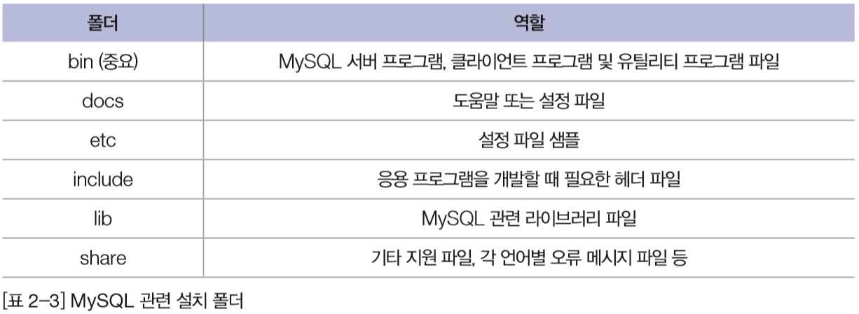
설치 후에 확인할 사항
MySQL 설치 폴더 내 각 폴더의 역할

Slide 52


MySQL 샘플 데이터 설치
실습 데이터베이스 설치
root 계정에서 madang 사용자 및 madang 데이터베이스 생성 (스크립트 참조 - demo_madang.sql)
사용자 이름(madang), 데이터베이스 이름(madang)을 편의상 동일하게 함
madang 사용자 계정에서 샘플 데이터베이스 설치
……
사용자들
root
madang
user1
데이터베이스
system
madang
db1
db2

Slide 53
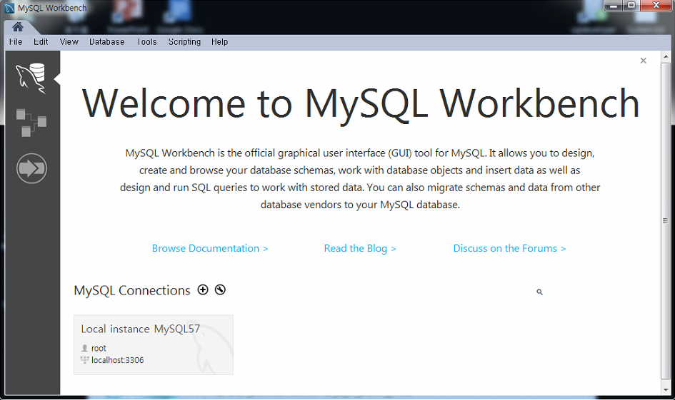
MySQL 샘플 데이터 설치
MySQL Workbench
Connection 생성 아이콘 +
Connection – root 계정용

Slide 54
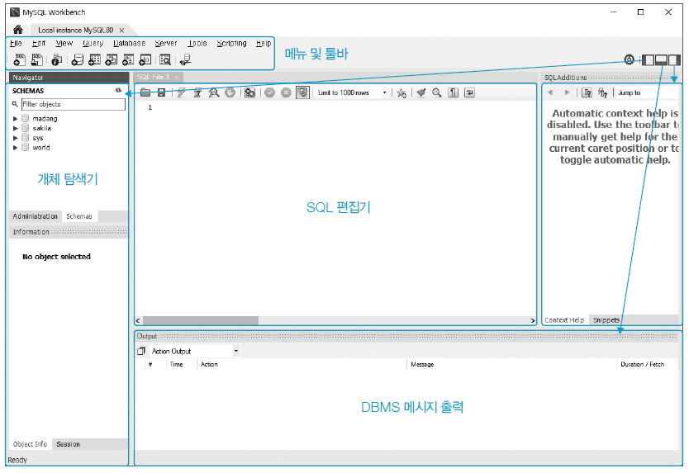
MySQL 샘플 데이터 설치
MySQL Workbench 시작
[그림 3-9] Workbench SQL 개발 화면

Slide 55
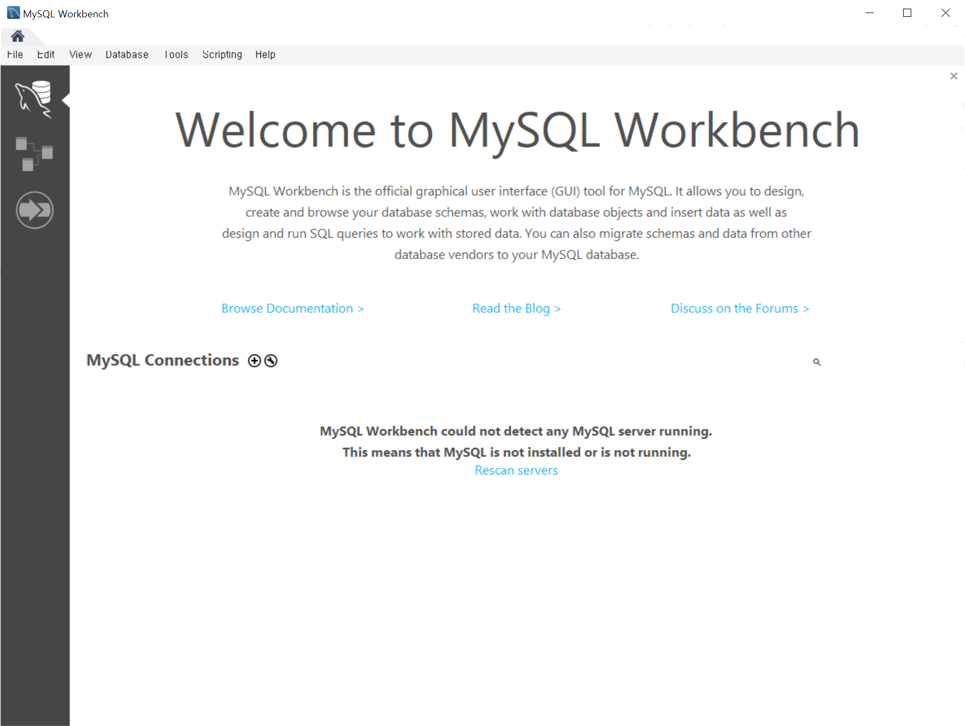
MySQL 샘플 데이터 설치

Slide 56
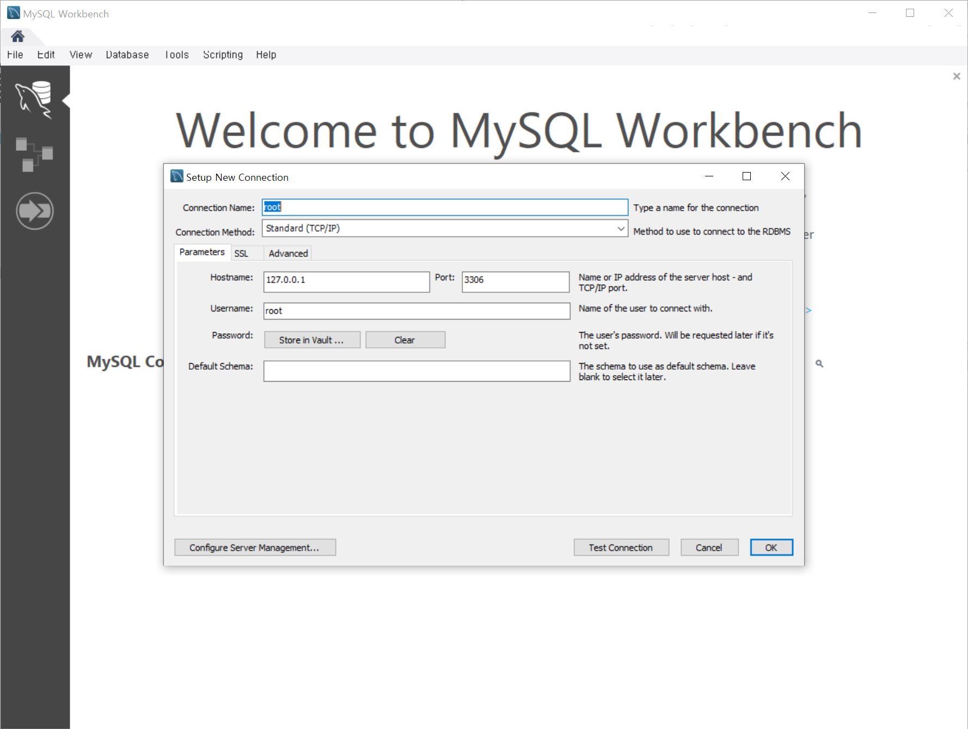
MySQL 샘플 데이터 설치

Slide 57
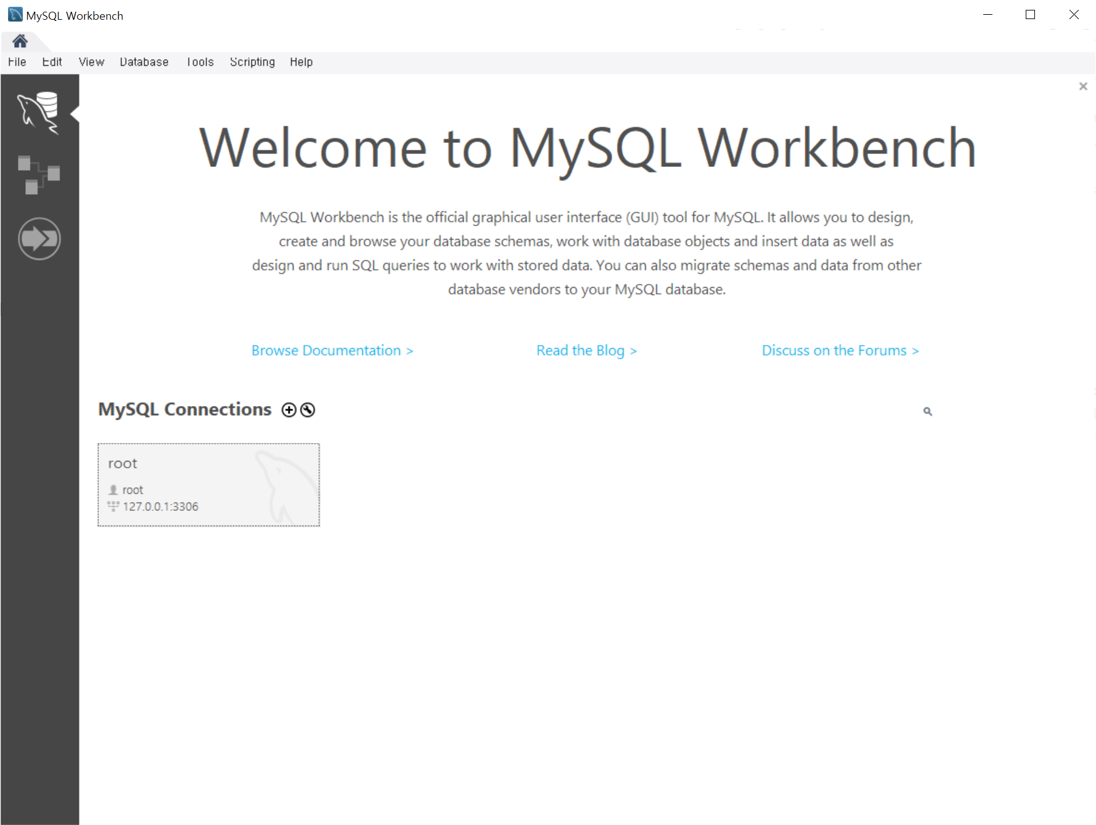
MySQL 샘플 데이터 설치
더블클릭

Slide 58
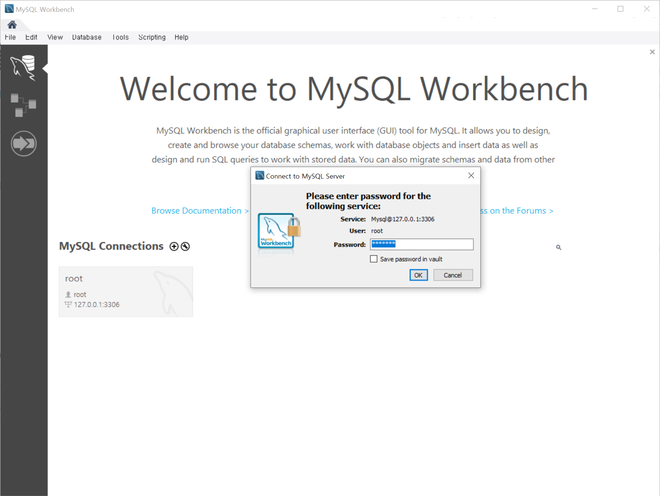
MySQL 샘플 데이터 설치
manager

Slide 59

MySQL 샘플 데이터 설치
https://drive.google.com/drive/folders/1145mydsp-OlAjZXQjJPUmFTfxqCkebR2?usp=share_link 에서 madang.txt 를 더블 클릭 한 후 전체 내용을 복사
붙여 넣기

Slide 60

MySQL 샘플 데이터 설치
2.클릭
1.Crtl+A 입력해서 모두 선택

Slide 61
MySQL 샘플 데이터 설치

Slide 62

MySQL 샘플 데이터 설치

Slide 63

MySQL 샘플 데이터 설치
더블클릭

Slide 64

MySQL 샘플 데이터 설치
madang

Slide 65
Chapter 04 SQL 개요

Slide 66

1. 마당서점의 데이터
그림 3-1 마당서점 현황

Slide 67

1. 마당서점의 데이터
그림 3-2 마당서점 운영 시스템 환경

Slide 68
1. 마당서점의 데이터
bookid | bookname | publisher | price
1 | 축구의 역사 | 굿스포츠 | 7000
2 | 축구아는 여자 | 나무수 | 13000
3 | 축구의 이해 | 대한미디어 | 22000
4 | 골프 바이블 | 대한미디어 | 35000
5 | 피겨 교본 | 굿스포츠 | 8000
6 | 역도 단계별기술 | 굿스포츠 | 6000
7 | 야구의 추억 | 이상미디어 | 20000
8 | 야구를 부탁해 | 이상미디어 | 13000
9 | 올림픽 이야기 | 삼성당 | 7500
10 | Olympic Champions | Pearson | 13000
orderid | custid | bookid | saleprice | orderdate
1 | 1 | 1 | 6000 | 2014-07-01
2 | 1 | 3 | 21000 | 2014-07-03
3 | 2 | 5 | 8000 | 2014-07-03
4 | 3 | 6 | 6000 | 2014-07-04
5 | 4 | 7 | 20000 | 2014-07-05
6 | 1 | 2 | 12000 | 2014-07-07
7 | 4 | 8 | 13000 | 2014-07-07
8 | 3 | 10 | 12000 | 2014-07-08
9 | 2 | 10 | 7000 | 2014-07-09
10 | 3 | 8 | 13000 | 2014-07-10
Book 테이블
Orders 테이블
custid | name | address | phone
1 | 박지성 | 영국 맨체스타 | 000-5000-0001
2 | 김연아 | 대한민국 서울 | 000-6000-0001
3 | 장미란 | 대한민국 강원도 | 000-7000-0001
4 | 추신수 | 미국 클리블랜드 | 000-8000-0001
5 | 박세리 | 대한민국 대전 | NULL
Customer 테이블

Slide 69

1. 마당서점의 데이터
그림 3-6 마당서점의 데이터 구성도

Slide 70

2. 마당서점 데이터베이스의 사용자들
그림 3-7 사용자 그룹별로 원하는 정보

Slide 71

SQL 개요
그림 3-14 SQL 문을 사용해 자료를 찾는 과정

Slide 72
SQL 개요
표 3-1 SQL과 일반 프로그래밍 언어의 차이점
구분 | SQL | 일반 프로그래밍 언어
용도 | 데이터베이스에서 데이터를 추출하여 문제 해결 | 모든 문제 해결
입출력 | 입력은 테이블, 출력도 테이블 | 모든 형태의 입출력 가능
번역 | DBMS | 컴파일러
사용 예 | SELECT * FROM Book; | int main() {…}

Slide 73
SQL 개요
SQL 기능에 따른 분류
데이터 정의어(DDL)
테이블이나 관계의 구조를 생성하는 데 사용하며 CREATE, ALTER, DROP 문 등이 있음
데이터 조작어(DML)
테이블에 데이터를 검색, 삽입, 수정, 삭제하는 데 사용하며 SELECT, INSERT, DELETE, UPDATE 문 등이 있음. 여기서 SELECT 문은 특별히 질의어(query)라고 함
데이터 제어어(DCL)
데이터의 사용 권한을 관리하는 데 사용하며 GRANT, REVOKE 문 등이 있음

Slide 74

SQL 개요
그림 3-15 데이터 정의어와 데이터 조작어의 주요 명령어

Slide 75

SQL 개요
예) 김연아 고객의 전화번호를 찾으시오.
SELECT phone FROM Customer WHERE name=‘김연아’
그림 3-16 SQL 문의 내부적 실행 순서

Slide 76
Chapter 05 데이터 조작어 - 검색

Slide 77
1. SELECT 문
SELECT 문의 구성요소
SELECT 문의 기본 문법
속성 이름
SELECT bookname, publisher
FROM Book
WHERE price >= 10000;
키워드
테이블 이름
검색 조건
SELECT [ALL┃DISTINCT] 속성이름(들)
FROM 테이블이름(들)
[WHERE 검색조건(들)]
[GROUP BY 속성이름]
[HAVING 검색조건(들)]
[ORDER BY 속성이름 [ASC┃DESC]]
--------------------------------------------------------------------------------
[ ] : 대괄호 안의 SQL 예약어들은 선택적으로 사용한다.
| : 선택 가능한 문법들 중 한 개를 사용할 수 있다.

Slide 78
1. SELECT 문
SELECT/FROM_서점에 어떤 도서가 있는지 알고 싶다
질의 3-1 모든 도서의 이름과 가격을 검색하시오.
SELECT bookname, price FROM Book;
(질의 3-1 변형) 모든 도서의 가격과 이름을 검색하시오.
SELECT price, bookname FROM Book;
SELECT price, bookname
FROM Book;

Slide 79
1. SELECT 문
SELECT/FROM_서점에 어떤 도서가 있는지 알고 싶다
질의 3-2 모든 도서의 도서번호, 도서이름, 출판사, 가격을 검색하시오.
SELECT bookid, bookname, publisher, price FROM Book;
SELECT *
FROM Book;

Slide 80


1. SELECT 문
SELECT/FROM_서점에 어떤 도서가 있는지 알고 싶다
질의 3-3 도서 테이블에 있는 모든 출판사를 검색하시오.
SELECT publisher FROM Book;
※ 중복을 제거하고 싶으면 DISTINCT라는 키워드를 사용한다.
SELECT DISTINCT publisher
FROM Book;

Slide 81
1. SELECT 문
WHERE 조건_가격이 20,000원 미만인 도서가 무엇인지 알고 싶다
표 3-5 WHERE 절에 조건으로 사용할 수 있는 술어
술어 | 연산자 | 예
비교 | =, <>, <, <=, >, >= | price < 20000
범위 | BETWEEN | price BETWEEN 10000 AND 20000
집합 | IN, NOT IN | price IN (10000, 20000, 30000)
패턴 | LIKE | bookname LIKE '축구의 역사'
NULL | IS NULL, IS NOT NULL | price IS NULL
복합조건 | AND, OR, NOT | (price < 20000) AND (bookname LIKE '축구의 역사')

Slide 82

1. SELECT 문
WHERE 조건_가격이 20,000원 미만인 도서가 무엇인지 알고 싶다
비교
질의 3-4 가격이 20,000원 미만인 도서를 검색하시오.
SELECT * FROM Book WHERE price < 20000;

Slide 83


1. SELECT 문
WHERE 조건_가격이 20,000원 미만인 도서가 무엇인지 알고 싶다
범위
※ BETWEEN은 논리 연산자인 AND를 사용할 수 있다.
질의 3-5 가격이 10,000원 이상 20,000 이하인 도서를 검색하시오.
SELECT * FROM Book WHERE price BETWEEN 10000 AND 20000;
SELECT *
FROM Book
WHERE price >= 10000 AND price <= 20000;

Slide 84


1. SELECT 문
WHERE 조건_가격이 20,000원 미만인 도서가 무엇인지 알고 싶다
집합
※ 출판사가 ‘굿스포츠’ 혹은 ‘대한미디어’가 아닌 도서를 검색하시오.
질의 3-6 출판사가 ‘굿스포츠’ 혹은 ‘대한미디어’인 도서를 검색하시오.
SELECT * FROM Book WHERE publisher IN ('굿스포츠', '대한미디어');
SELECT *
FROM Book
WHERE publisher NOT IN ('굿스포츠', '대한미디어');

Slide 85


1. SELECT 문
WHERE 조건_가격이 20,000원 미만인 도서가 무엇인지 알고 싶다
패턴
질의 3-7 ‘축구의 역사’를 출간한 출판사를 검색하시오.
SELECT bookname, publisher FROM Book WHERE bookname LIKE '축구의 역사';
질의 3-8 도서이름에 ‘축구’가 포함된 출판사를 검색하시오.
SELECT bookname, publisher FROM Book WHERE bookname LIKE '%축구%';

Slide 86

1. SELECT 문
WHERE 조건_가격이 20,000원 미만인 도서가 무엇인지 알고 싶다
질의 3-9 도서이름의 왼쪽 두 번째 위치에 ‘구’라는 문자열을 갖는 도서를 검색하시오.
SELECT * FROM Book WHERE bookname LIKE '_구%';
표 3-6 와일드 문자의 종류
와일드 문자 | 의미 | 사용 예
+ | 문자열을 연결 | ‘골프 ’ + ‘바이블’ : ‘골프 바이블’
% | 0개 이상의 문자열과 일치 | ‘%축구%’ : 축구를 포함하는 문자열
[ ] | 1개의 문자와 일치 | ‘[0-5]%’ : 0-5 사이 숫자로 시작하는 문자열
[^] | 1개의 문자와 불일치 | ‘[^0-5]%’ : 0-5 사이 숫자로 시작하지 않는 문자열
_ | 특정 위치의 1개의 문자와 일치 | ‘_구%’ : 두 번째 위치에 ‘구’가 들어가는 문자열

Slide 87


1. SELECT 문
WHERE 조건_가격이 20,000원 미만인 도서가 무엇인지 알고 싶다
복합조건
질의 3-10 축구에 관한 도서 중 가격이 20,000원 이상인 도서를 검색하시오.
SELECT * FROM Book WHERE bookname LIKE '%축구%' AND price >= 20000;
질의 3-11 출판사가 ‘굿스포츠’ 혹은 ‘대한미디어’인 도서를 검색하시오.
SELECT * FROM Book WHERE publisher='굿스포츠' OR publisher='대한미디어';

Slide 88

1. SELECT 문
ORDER BY_도서를 이름순으로 보고 싶다
질의 3-12 도서를 이름순으로 검색하시오.
SELECT * FROM Book ORDER BY bookname;

Slide 89

1. SELECT 문
ORDER BY_도서를 이름순으로 보고 싶다
질의 3-13 도서를 가격순으로 검색하고, 가격이 같으면 이름순으로 검색하시오.
SELECT * FROM Book ORDER BY price, bookname;

Slide 90

1. SELECT 문
ORDER BY_도서를 이름순으로 보고 싶다
질의 3-14 도서를 가격의 내림차순으로 검색하시오. 만약 가격이 같다면 출판사의 오름 차순으로 검색한다.
SELECT * FROM Book ORDER BY price DESC, publisher ASC;

Slide 91
Chapter 06 주식 데이터 분석 (기본)

Slide 92
데이터 베이스 생성
더블클릭

Slide 93
데이터 베이스 생성
manager

Slide 94

데이터 베이스 생성

Slide 95

사용자 생성

Slide 96

사용자 생성

Slide 97


데이터베이스 접속

Slide 98
대용량 MySQL import

Slide 99


MySql 관리자 계정 접속
명령 프롬프트를 관리자 권한으로 실행
관리자 계정으로 DB_SQLSTK 데이터 베이스 접속
manager

Slide 100

외부 파일 import 가능 하도록 설정
ON 으로 되있어야 함

Slide 101

MySql 설정 종료

Slide 102

테이블 초기화와 추가
https://drive.google.com/drive/folders/1145mydsp-OlAjZXQjJPUmFTfxqCkebR2?usp=share_link 에서 DB_SQLSTK_FULL.sql 다운로드
C:\ai\module_project2\table 폴더에 DB_SQLSTK_FULL.sql 복사

Slide 103

테이블 초기화와 추가

Slide 104

테이블 초기화와 추가

Slide 105

테이블 초기화와 추가

Slide 106

테이블 초기화와 추가

Slide 107

테이블 초기화와 추가
테이블이 추가 되었는지 확인

Slide 108

import 되었는지 확인

Slide 109

import 되었는지 확인

Slide 110

import 되었는지 확인
데이터가 조회되는지 확인

Slide 111

테이블 정보

Slide 112

STOCK 테이블

Slide 113

STOCK 테이블

Slide 114

HISTORY_DT 테이블

Slide 115


HISTORY_DT 테이블

Slide 116

HISTORY_DT 테이블

Slide 117

HISTORY_DT 테이블

Slide 118

HISTORY_DT 테이블

Slide 119

FINACE_Y 테이블

Slide 120

FINACE_Y 테이블

Slide 121

FINACE_Y 테이블

Slide 122

FINACE_Y 테이블

Slide 123

FINACE_Y 테이블

Slide 124

FINACE_Y 테이블

Slide 125

FINACE_Y 테이블

Slide 126

FINACE_Y 테이블

Slide 127

HISTORY_YM 테이블

Slide 128

HISTORY_YM 테이블

Slide 129

Stock 테이블

Slide 130

데이터 조회

Slide 131

데이터 조회

Slide 132

출력데이터 순서 정하기

Slide 133


문자의 정렬

Slide 134

오름차순과 내림차순

Slide 135

필요한 데이터만 조회

Slide 136

필요한 데이터만 조회

Slide 137

조건연산식

Slide 138

조건연산식

Slide 139

AND

Slide 140

AND

Slide 141

AND

Slide 142

OR

Slide 143

OR

Slide 144

AND 와 OR

Slide 145

AND 와 OR

Slide 146

AND 와 OR

Slide 147

문자와 숫자

Slide 148

혼자서 해보기

Slide 149

혼자서 해보기

Slide 150

LIKE

Slide 151


LIKE

Slide 152

IN

Slide 153

IN

Slide 154

BETWEEN

Slide 155

BETWEEN

Slide 156

여러 컬럼의 ORDER BY

Slide 157

여러 컬럼의 ORDER BY

Slide 158

테이블 별칭

Slide 159

컬럼 별칭
컬러명 뒤에 한칸 띄고 컬럼 별칭을 입력
조회 결과에서 컬럼명 대신에 별칭이 출력

Slide 160

컬럼 별칭

Slide 161

컬럼 별칭

Slide 162

혼자 해보기

Slide 163

혼자 해보기

Slide 164

일별 주가 테이블

Slide 165


일별 주가 테이블

Slide 166

날짜조건 처리

Slide 167

날짜조건 처리

Slide 168

날짜조건 처리

Slide 169

날짜조건 처리

Slide 170

날짜 관련 함수

Slide 171

날짜 관련 함수

Slide 172

날짜 관련 함수

Slide 173

날짜 관련 함수

Slide 174

날짜 관련 함수

Slide 175

혼자 해보기

Slide 176

혼자 해보기

Slide 177

혼자 해보기

Slide 178
Chapter 07 주식 데이터 분석
(봉차트와 일별주가)

Slide 179

봉차트와 일별 주가

Slide 180

봉차트와 일별 주가

Slide 181

봉차트와 일별 주가

Slide 182

망치 모양 봉 조회

Slide 183

망치 모양 봉 조회

Slide 184

망치 모양 봉 조회

Slide 185

망치 모양 봉 조회

Slide 186

망치 모양 봉 조회

Slide 187

망치 모양 봉 조회

Slide 188

위꼬리가 긴 양봉

Slide 189

위꼬리가 긴 양봉

Slide 190

위꼬리가 긴 양봉

Slide 191

위꼬리가 긴 양봉

Slide 192

혼자 해보기

Slide 193

혼자 해보기

Slide 194

혼자 해보기

